Slide 1
第14课 第一次世界大战与战后国际秩序

Slide 2

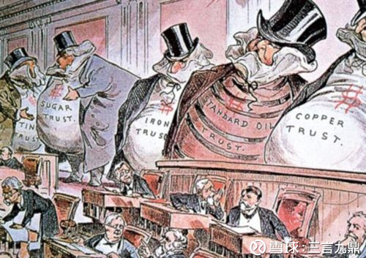
帝国主义与世界大战的酝酿
1.一战的背景
(1)世界形势动荡
①19世纪晚期至20世纪初，随着第二次工业革命和垄断组织的产生，主要资本主义大国发展到帝国主义阶段。
②它们掀起了新的瓜分世界的狂潮。亚洲诸国很快沦为殖民地半殖民地，非洲被瓜分殆尽。
(2)列强矛盾激化
①原因：帝国主义各国经济政治发展不平衡，导致它们的实力对比发生重大变化。②表现

Slide 3
英德矛盾 | 德国把英国视为“日益衰落的国家”，开始寻求在欧洲乃至世界的领导地位，英德矛盾逐渐激化
法德矛盾 | 法国与德国因阿尔萨斯—洛林等领土争端积怨已久，对北非殖民地的争夺剑拔弩张 普法战争后于1871年割让给德国
德俄矛盾 | 德国与俄国因不断的贸易摩擦而关系恶化
奥俄矛盾 | 奥匈帝国与俄国的矛盾集中在巴尔干半岛，使这里成了名副其实的欧洲“火药桶”

Slide 4
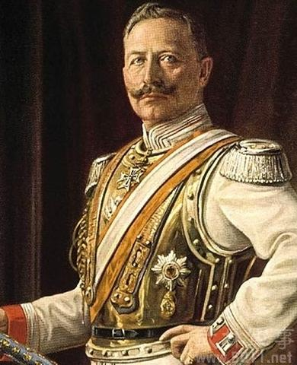
20世纪初,欧洲形成的两大敌对军事集团:同盟国和协约国。
帝国主义各国之间的矛盾:英德矛盾(主要矛盾):德国开始寻求欧洲乃至世界的领导地位。法德矛盾:因阿尔萨斯一洛林等领土争端积怨已久;争夺北非殖民地。德俄矛盾:贸易摩擦。奥匈帝国与俄国的矛盾:集中在巴尔干半岛半岛(欧洲“火药桶”)。
崇尚战争和强权的
威廉二世：
“火药是干的，剑是磨过的，目标明确，力量集中，悲观者已经被赶走，我为我武装的人民干一杯。”
德皇威廉二世

Slide 5
德国人向自己的一个邻国让出陆地,向另一个让出海洋,而给自己留下一钱不值的天空,这样的时代一去不复返了!……我们也要给自己一块光明之地、一块阳光下的地盘。
—— 德国外长毕洛夫
1）“ 邻国 ” 指谁?
英、法
2）反映当时德国要实行一种怎样的外交政策?
积极向外扩张，争夺世界殖民地
3）德国外交政策变化的根本原因是什么？产生了怎样的影响?
经济实力增强；导致英德矛盾激化。

Slide 6
没有永恒的朋友,也没有永恒的敌人，
只有永恒的利益。
——英国首相帕默斯顿
英国因为自身经济实力强大，又掌握海上霸权，长期以来不同任何国家结成持久固定的同盟，英国的这种传统外交政策被称为“光荣孤立” 。
对欧洲，英国则奉行“大陆均势政策”。
20世纪初，因为英德矛盾激化，加上英国自身实力下降，英国开始寻求盟友，放弃“光荣孤立”政策。

Slide 7
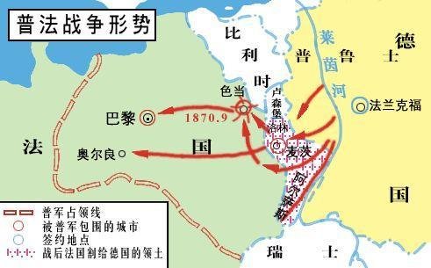
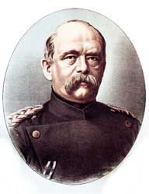
法德矛盾的缘起
法国战败：
①法国把阿尔萨斯与洛林割让给德意志帝国；
②法国赔偿德国五十亿法郎；由此，法国失去了
欧洲大陆霸主地位。

Slide 8
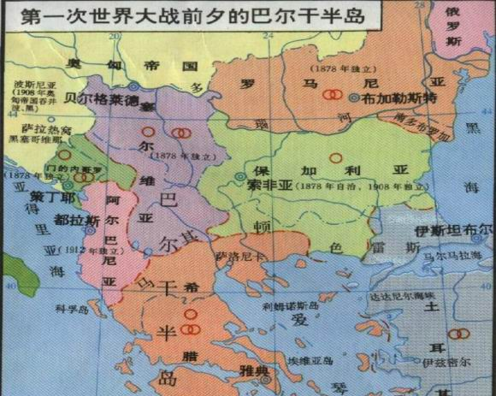

巴尔干火药桶

Slide 9
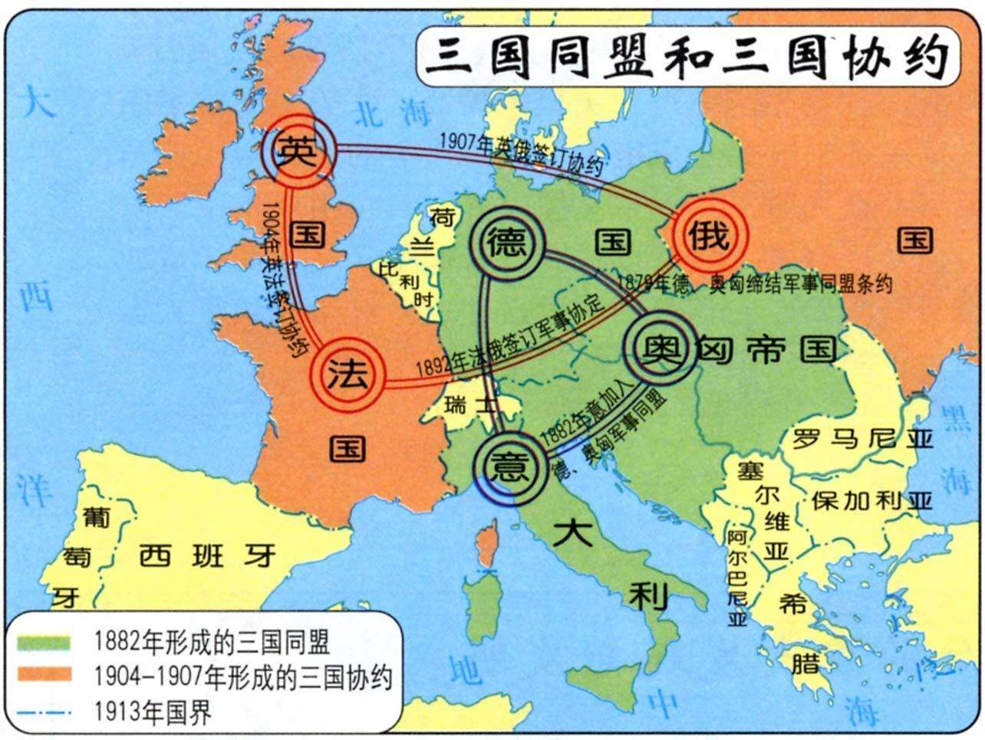
本质问题:重新瓜分殖民地,争夺世界霸权
两大军事集团的具体组成:德国、奥匈帝国、意大利组成“同盟国”;英国、法国、俄国组成“协约国”
（1）“同盟国”集团：德、奥匈、意
（2）“协约国”集团：英、法、俄

Slide 10
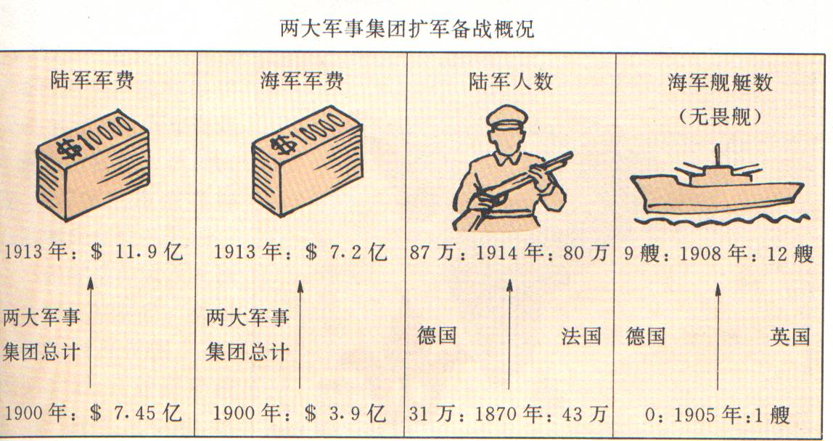
各国展开了疯狂的扩军备战

Slide 11
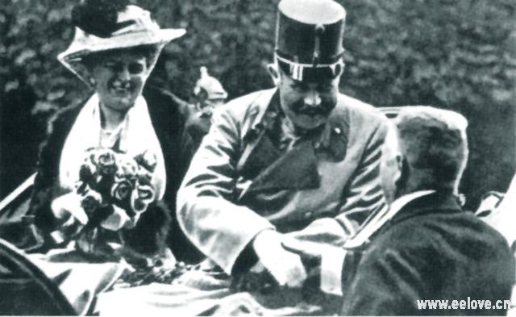
影响:两大军事集团竞相扩军备战,制订战争计划,制造政治危机和局部军事冲突,国际局势日益紧张;对萨拉热窝事件推波助澜,导致国际局势迅速恶化;德、俄、法、英相继参战,导致战全面爆发。
当（斐迪南）大公及其妻子在阳光灿烂的星期天早晨进行访问时，至少有六位刺客身带炸弹和左轮手枪等候在指定的路线上。就象命中注定的一样，当队伍在街的拐角处停下来时，普林西普正好站在那儿。他掏出左轮手枪，连开两枪……

Slide 12
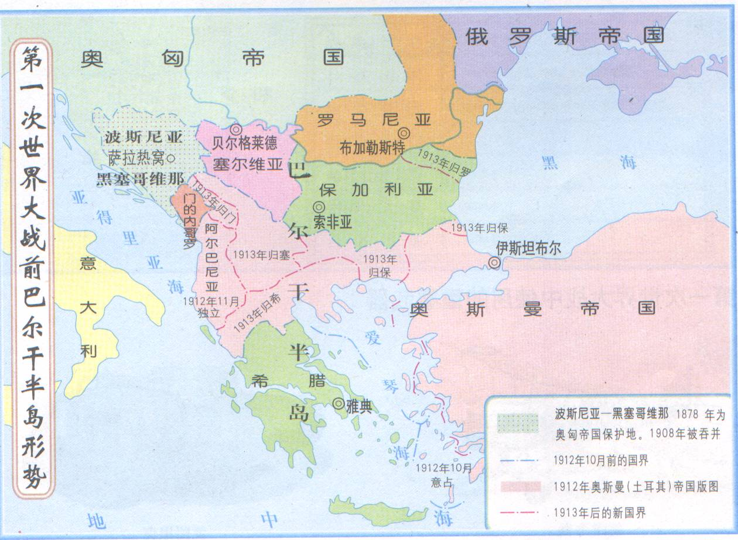
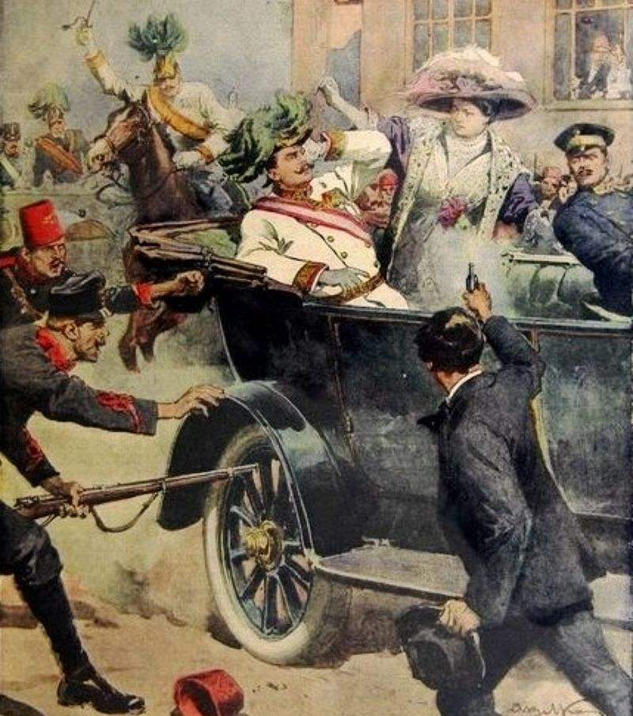
导火线——萨拉热窝事件
欧洲“火药桶”——巴尔干半岛
刺杀奥匈帝国皇储斐迪南

Slide 13
1914年那个决定命运的夏初，威尔逊总统的密友和顾问M ·豪斯上校声称：“只需要一颗星星之火，就会闯下滔天大祸。” 一个半疯癫的18岁肺病患者，醉心于狂热民族主义剧毒的加弗利尔·普林西普……砰砰几枪，声震全球。
---第一次世界大战史纲 汉森·鲍德温[美]
这个“声震全球”是指什么事件？

Slide 14
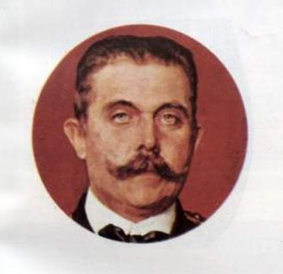
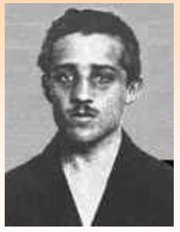
塞尔维亚青年普林西普
奥匈帝国皇储斐迪南大公
萨拉热窝刺杀事件
1914年6月28日

Slide 15
宣战
地区性战争
7月28日 奥匈帝国向塞尔维亚宣战
8月1日德国对俄宣战
8月3日德国向法国宣战
8月4日英、法向德国宣战，
8天后对奥匈帝国宣战
8月6日奥匈帝国对俄宣战
8月10日法国对奥匈帝国宣战
欧洲战争
世界大战
日本、美国、中国等33国先后参战

Slide 16
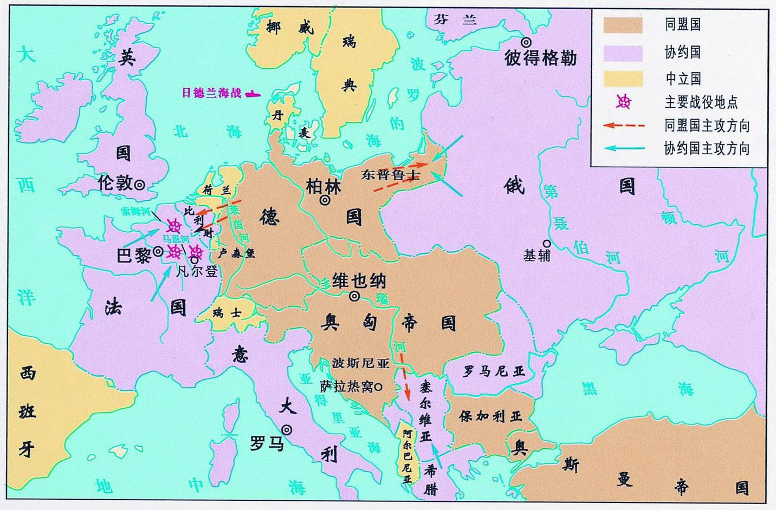
4.一战在欧洲的主要战线西线:英法军队与德军对阵。东线:德奥联军与俄军杀。南线:奥军与俄军争斗
特点:西线是决定性战场;形成了长期阵地战的僵局,伤亡惨重;变成了倾注全部国力的总体战;双方都难以有效突破对方的防线,迅速取胜极为困难。

Slide 17
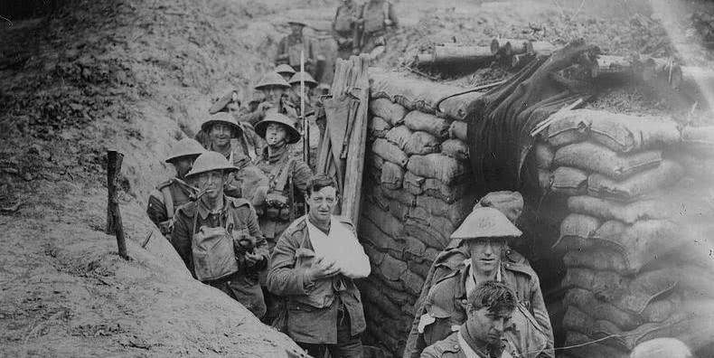
叶落之前你们就能返回故乡。
——德皇威廉二世
“施里芬计划”：速战速决
大战爆发之初，……军方仍然设想通过一场拿破仑式的战争或普法战争等方式的战争，即靠一、两次大的战役便见分晓。然而由于时代的不同，战争的进程完全走向大国决策者的愿望和主观意志的反面：他们抱着短期取胜的侥幸心理，却形成了长期阵地战的僵局；他们本以为是单纯的军事较量，却变成了倾注全部国力的长期消耗的总体战……
——徐蓝

Slide 18
5、进程
时间 | 战线 | 战役 | 评价
1914年 | 西线 | 马恩河战役 | 双方共出动150万兵力，标志着德国“速决战”破产
1915年 | 东线 | 德奥取得胜利 | 未能摆脱两线作战的困境
1916年 | 西线 | 凡尔登战役 | 双方伤亡近100多万。“凡尔登绞肉机”
 |  | 索姆河战役 | 双方伤亡达130多万。“索姆河地域”
 |  | 日德兰海战 | 德国未能突破英国的海上封锁
1917年 | 美国和中国（北洋政府）参战，俄国（十月革命后）退出战争
1918年 | 1918同盟国投降

Slide 19
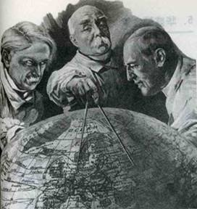
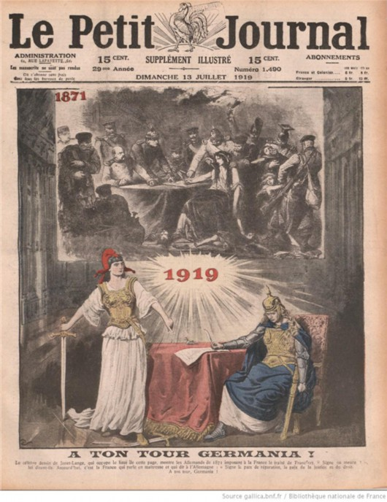
6.一战后,帝国主义在全球范围内建立的国际新秩序是凡尔赛一华盛顿体系。
构建:一战结東后,战胜国召开巴黎和会和华盛顿会议;缔结了以《凡尔赛条约》和《九国公约》为代表的一系列国际条约。
法国漫画将1919年法国的胜利与曾经1871年被普鲁士击败的黑暗回忆放在一起，下方写着“这回轮到你了德意志！”
漫画《三巨头瓜分世界》，图中三人分别是法国总理克里孟梭、英国首相劳合乔治与美国总统威尔逊。

Slide 20
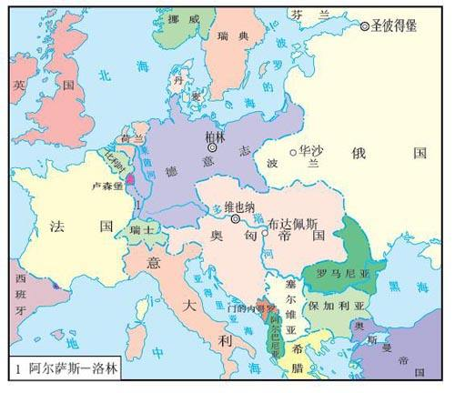
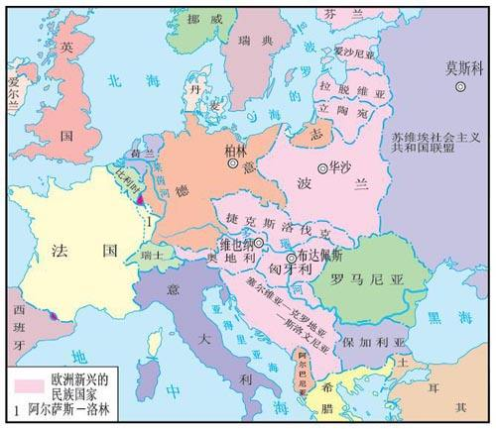
主要内容:德国及其盟国承担战争罪责,战败国向战胜国割地赔款,裁减军备,德国的海外殖民地被战胜国瓜分;承认波兰复国,承认捷克斯洛伐克和南斯拉夫等国家独立;限制美国、英国、日本等国的海军军备;中国收回山东主权,但日本保留了诸多特权;列强同意将“门户开放”“机会均等”作为侵略中国的共同原则;成立国际联盟。

Slide 21
第一次世界大战曾经在一个时期内给日本帝国主义以独霸中国的机会……1922年美国召开的华盛顿九国会议签订了一个公约，又使中国回复到几个帝国主义国家共同支配的局面。
——《毛泽东选集》

Slide 22
对国际局势的影响:一战后战胜国以强权政治原则建立的新秩序,为新的国际冲突埋下祸根。

Slide 23
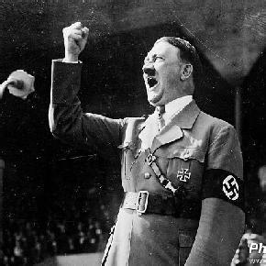
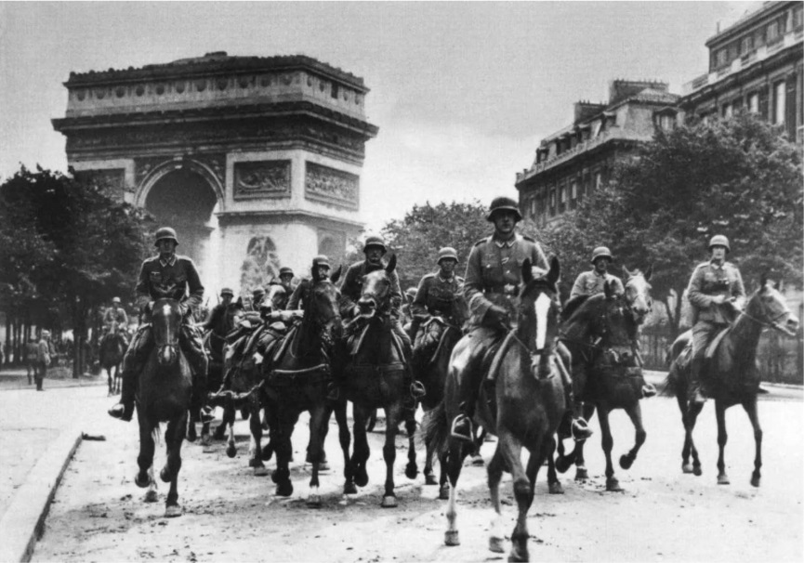
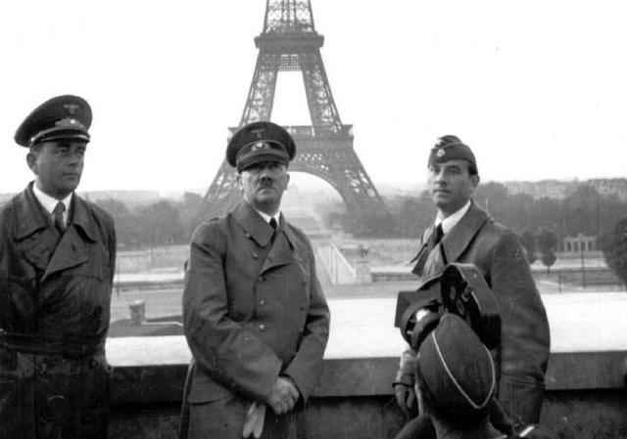
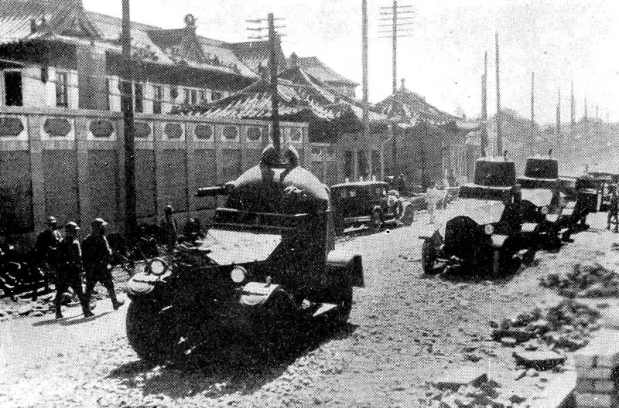
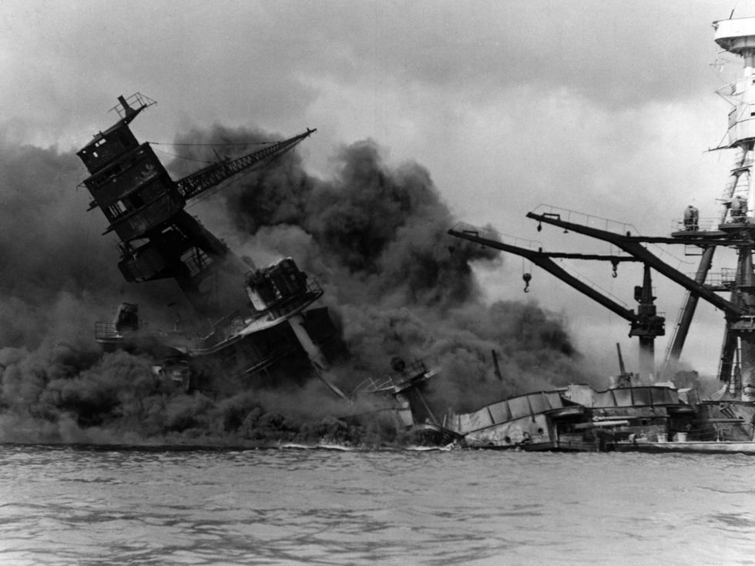
纳粹骑兵经过凯旋门
希特勒游览埃菲尔铁塔
欲征服支那，必先征服满蒙。如欲征服世界，必先征服支那。……将来欲制支那，必以打击美国势力，为先决问题。
——1927《田中奏折》
日军攻陷沈阳
日本偷袭珍珠港

Slide 24
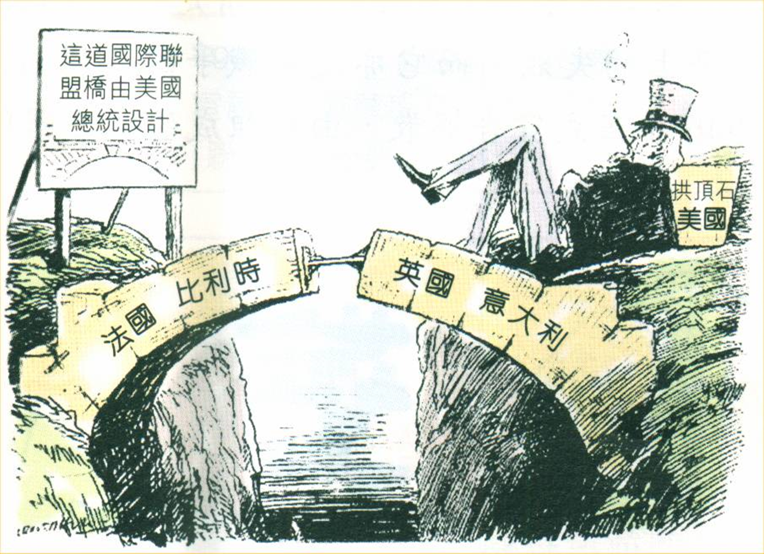
7.国际联盟的性质:是第一个由主权国家国家组成的世界性国际组织。
地位:是凡尔赛一华盛顿体系的重要组成部分目的和宗旨:维护战后国际政治秩序;促进国际合作,保证国际和平。
无法发挥作用的原因:国联形成决议的全体一致原则,使其失去了对侵略行为采取任何有效行动的可能性,无法制止战争发生;英、法将国联作为维护自己既得利益、操纵国际事务的工具。

Slide 25
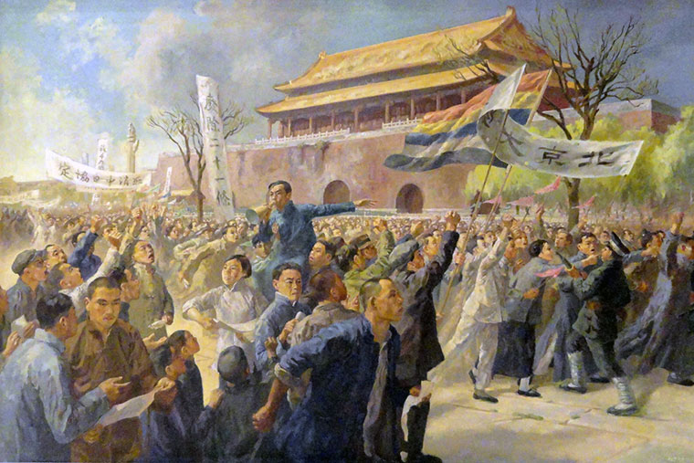
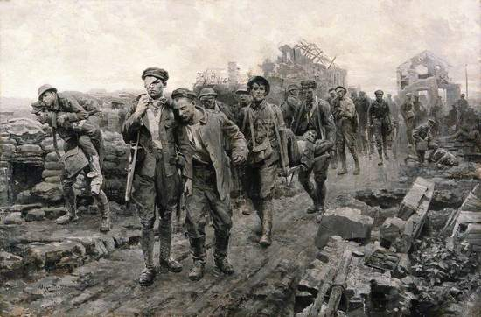
8.第一次世界大战的重要影响:
大战削弱了帝国主义和殖民主义力量,动摇了欧洲的世界优势地位,促进了殖民地半殖民地国家的民族觉醒。美国的参战和俄国十月革命的胜利,是这两个国家开始崛起的重要标志。这场空前惨烈的战争改变了人们的观念,反对战争、要求和平的运动日益高涨。

Slide 26
靠凡尔赛体系来维系的国际秩序是建立在火山上的。
……
华盛顿会议为太平洋两岸的两个大国的下一场战争，埋下了第一批火种。
——列宁
这不是和平,这是二十年的休战。
——法国元帅福煦

